Slide 1
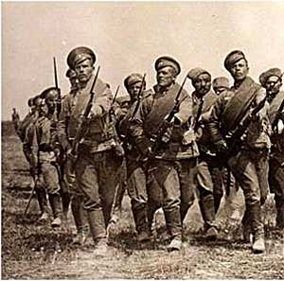
«Забытая война»
Методическая разработка
К классному часу
По теме «Забытая война»
Целищева Н.О.
Учитель начальных классов

Slide 2
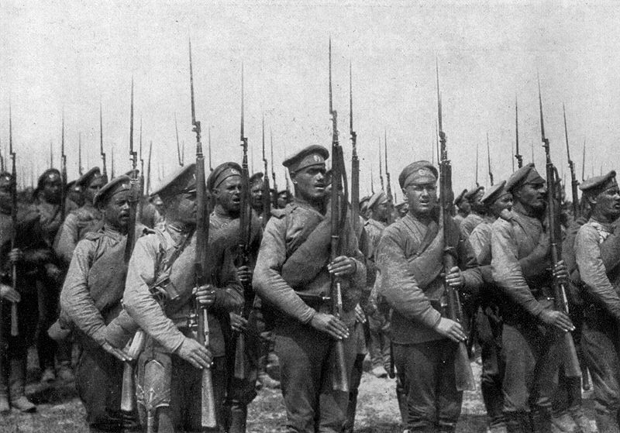
Первая Мировая Война 1914-1918г.
Один из самых широкомасштабных вооруженных конфликтов в
истории человечества.

Slide 3
Основные причины войны
Задолго до войны в Европе нарастали противоречия между великими державами — Германией, Австро-Венгрией, Францией, Великобританией, Россией. Германская империя, образованная после франко-прусской войны 1870 года, первоначально не стремилась к политическому и экономическому господству на Европейском континенте.

Slide 4
Но, вопреки заверению Бисмарка о том, что пока он занимает пост канцлера, Германия не будет иметь колоний, окрепшая в экономическом и военном смысле страна к середине 1880-х годов включилась в борьбу за колонии. Германия спешила занять спорные и не попавшие в колониальную зависимость регионы, а также создавала угрозу колониальным владениям Англии, Франции, Бельгии, Нидерландов и Португалии. При этом она начала угрожать самому существованию крупнейших колониальных империй Европы: Британской и Французской. Великобритания и Франция вынуждены были объединиться в «Сердечном согласии» — Антанте.

Slide 5
Австро-Венгрия, будучи многонациональной империей, из-за внутренних межнациональных противоречий была постоянным очагом нестабильности в Европе. Она стремилась удержать полученные ею по решению Берлинского конгресса и аннексированные в 1908 году Боснию и Герцеговину. При этом она противодействовала России, на протяжении веков проводившей перманентную территориальную экспансию, незадолго до этого осуществившую значительные приобретения земель в Средней Азии и взявшую на себя роль защитника всех славян на Балканах. К тому же и Сербия, союзник России, претендовала на роль объединительного центра южных славян.

Slide 6
На Ближнем Востоке сталкивались интересы практически всех держав, стремившихся успеть к разделу разваливающейся Османской империи (Турции). При этом союзники России всячески противодействовали её стремлению получить контроль над проливами между Чёрным и Эгейским морями, что обеспечило бы её былое присутствие в Средиземном море.

Slide 7
Противостояние стран Антанты с одной стороны и Германии с Австро-Венгрией с другой привело к Первой мировой войне, где противниками Антанты (Россия, Великобритания и Франция) и её союзников был блок Центральных держав (Германия, Австро-Венгрия, Турция и Болгария), в котором Германия играла ведущую роль. К 1914 году окончательно оформились два блока:

Slide 8
Блок Антанта: Российская империя, Великобритания, Франция.
Блок Тройственный союз: Германия, Австро-Венгрия, Италия.

Slide 9
События перед началом войны
Июльский кризис
28 июня 1914 года Гаврило Принцип, убивает наследника австрийского престола.
23 июля Австро-Венгрия ставит ультиматум Сербии
25 июля Германия начинает скрытую мобилизацию
26 июля Австро-Венгрия объявляет мобилизацию и начинает сосредотачивать войска на границе с Сербией и Россией
28 июля Австро-Венгрия, заявив, что требования ультиматума не выполнены, объявляет Сербии войну.

Slide 10
29 июля Николай II отправил Вильгельму II телеграмму с предложением «передать австро-сербский вопрос на Гаагскую конференцию»
29 июля в германской армии были прекращены отпуска.
30 июля началась частичная мобилизация во Франции
31 июля в Российской империи объявлена всеобщая мобилизация в армию. Германия предъявляет России ультиматум.

Slide 11
Начало первой мировой войны
28 июля 1914 г. Австро-Венгрия объявила войну Сербии. 1 августа Германия объявила войну России, в тот же день немцы безо всякого объявления войны вторглись в Люксембург.
2 августа германские войска окончательно оккупировали Люксембург, и Бельгии был выдвинут ультиматум о пропуске германских армий к границе с Францией. На размышления давалось всего 12 часов.
3 августа Германия объявила войну Франции, обвинив её в «организованных нападениях и воздушных бомбардировках Германии» и «в нарушении бельгийского нейтралитета».

Slide 12
3 августа Бельгия ответила отказом на ультиматум Германии. Германия объявляет войну Бельгии.
4 августа Германские войска вторглись в Бельгию.
6 августа Австро-Венгрия объявила войну России.
Началась Первая мировая война.

Slide 13
Ход боевых действий 1914г.
Французский театр военных действий
Кампания 1914 года отличалась чрезвычайной динамичностью. Крупные армии обеих сторон активно и быстро маневрировали, чему способствовала насыщенная дорожная сеть района боевых действий. Расположение войск не всегда образовывало сплошной фронт, войска не возводили долговременных оборонительных линий. К ноябрю 1914 года начала складываться стабильная линия фронта. Обе стороны, исчерпав наступательный потенциал, приступили к постройке траншей и проволочных заграждений, рассчитанных на постоянное использование. Война перешла в позиционную фазу. Особенностью кампании было то, что интенсивные военные действия велись только на северной половине фронта, где обе стороны сконцентрировали основные силы. Потерянная французами зона была плотно заселённой и значимой как в сельскохозяйственном, так и в индустриальном отношении.

Slide 14
Русский театр военных действий — Восточный фронт
Кампания в целом сложилась в пользу России. Столкновения с германской армией закончились в пользу немцев, и на германской части фронта Россия потеряла часть территории Царства Польского. Поражение России в Восточной Пруссии было морально болезненным и сопровождалось большими потерями. Но и Германия ни в одном пункте не смогла достичь запланированных ею результатов. Между тем России удалось нанести крупное поражение Австро-Венгрии и захватить значительные территории. Сформировался определённый шаблон действий русской армии — к германцам относились с осторожностью, австро-венгров считали более слабым противником. Австро-Венгрия превратилась для Германии из полноправного союзника в слабого партнёра, требующего непрерывной поддержки. Фронты к новому 1915 году стабилизировались, и война перешла в позиционную фазу;

Slide 15
Балканский театр военных действий
На сербском фронте дела шли для австрийцев неудачно. Несмотря на большое численное превосходство, им удалось занять находившийся на границе Белградтолько 2 декабря, но 15 декабря сербы отбили Белград и выбили австрийцев со своей территории. Хотя требования Австро-Венгрии к Сербии и были непосредственной причиной начала войны, именно в Сербии военные действия 1914 года шли достаточно вяло.

Slide 16
Ход Войны 1915г.
Французский театр военных действий — Западный фронт
За весь 1915 год фронт практически не сдвинулся — результатом всех ожесточённых наступлений явились подвижки линии фронта не более чем на 10 км.
Война из сражения армий постепенно стала превращаться в сражение экономик.

Slide 17
Русский театр военных действий — Восточный фронт
Результаты кампании 1915 года для Германии на востоке были определённым образом схожи с кампанией 1914 года на западе: Германия смогла добиться существенных военных побед и захватить территорию противника.
Россия, невзирая на большие потери в территории и в живой силе, полностью сохранила способность продолжать войну.
На Кавказском фронте в июле русские войска отразили наступление турецких войск в районе озера Ван, уступив при этом часть территории.

Slide 18
Ход Войны 1916г.
Не добившись решительного успеха на Восточном фронте в кампании 1915 года, германское командование решило в 1916 годунанести основной удар на западе и вывести из войны Францию.
Все события продемонстрировали перевес Антанты. К концу 1916 года обе стороны потеряли убитыми 6 млн человек, около 10 млн было ранено. В ноябре — декабре 1916 года Германия и её союзники предложили мир, но Антанта отклонила предложение, указав, что мир невозможен «до тех пор, пока не обеспечено восстановление нарушенных прав и свобод, признание принципа национальностей и свободного существования малых государств».

Slide 19
Ход войны 1917г.
6 апреля на стороне Антанты выступили США, что окончательно изменило соотношение сил в пользу Антанты.
На Итальянском фронте в октябре — ноябре австро-венгерская армия нанесла крупное поражение итальянской армии.
В 1917 году на Салоникском фронте установилось относительное затишье. В апреле 1917 года союзные войска провели наступательную операцию, которая принесла войскам Антанты незначительные тактические результаты. Однако это наступление не смогло изменить ситуацию на Салоникском фронте.

Slide 20
Ход Войны 1918г.
После выхода России из войны и ликвидации Восточного фронта Германия получила возможность сосредоточить почти все свои силы на Западном фронте.
В марте-июле Германская армия предприняла мощное наступление , но разгромить противника не смогла.
В мае на фронте начали действовать американские войска .
На Итальянском театре в конце октября итальянские войска нанесли поражение австро-венгерской армии.
К 1 ноября войска Антанты освободили территорию Сербии, Албании, Черногории, вошли после перемирия на территорию Болгарии и вторглись на территорию Австро-Венгрии.

Slide 21
Политические итоги войны
Спустя полгода Германия была вынуждена подписать Версальский договор (28 июня 1919), составленный государствами-победителями на Парижской мирной конференции, официально завершивший Первую мировую войну.
Результатами Первой мировой войны стали Февральская и Октябрьская революции в России и Ноябрьская революция в Германии, ликвидация четырёх империй:Российской, Германской, Османской империй и Австро-Венгрии, причём две последние были разделены.
Германия, перестав быть монархией, была урезана территориально и ослаблена экономически. Тяжёлые для Германии условия Версальского мира и перенесённое ею национальное унижение породили реваншистские настроения, которые стали одной из предпосылок прихода к власти нацистов, развязавших Вторую мировую войну.

Slide 22
Военные итоги войны
Первая мировая война ускорила разработку новых вооружений и средств ведения боя. Впервые были использованы танки,химическое оружие, противогаз, зенитные и противотанковые орудия, огнемёт. Широкое распространение получили самолёты,пулемёты, миномёты, подводные лодки, торпедные катера. Резко выросла огневая мощь войск. Появились новые виды артиллерии: зенитная, противотанковая, сопровождения пехоты. Авиация стала самостоятельным родом войск . Возникли танковые войска, химические войска, войска ПВО, морская авиация. Увеличилась роль инженерных войск и снизилась роль кавалерии

Slide 23
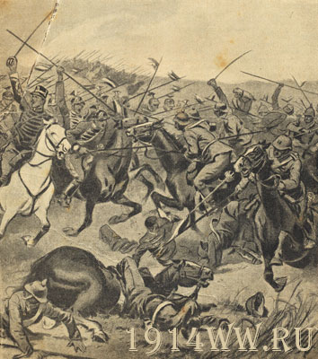
Потери в Первой Мировой Войне
Потери вооружённых сил всех держав-участниц мировой войны составили около 10 миллионов человек. До сих пор нет обобщённых данных по потерям мирного населения от воздействия боевых средств. Голод и эпидемии, причинённые войной, стали причиной гибели, как минимум, 20 миллионов человек.

